Slide 1


Беларускія кнігі-юбіляры 2025

Slide 2

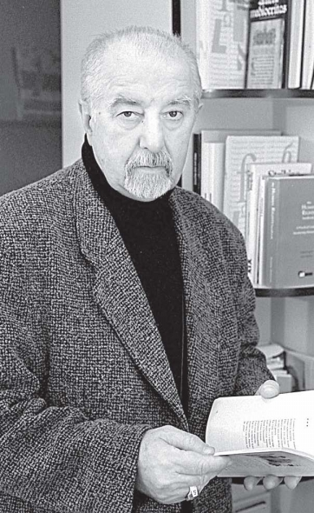

30 гадоў кнізе паэзіі «Евангелле ад мамы» (1995)
Маці. Мова. Малітва.
Пад гэтым трохзор’ем у свет чалавек прыходзіць. Пал гэтым трохзор'ем адыходзіць э прытулку часовага. Святло Вечнай кнігі, Матчына дабравесце, Матчына багаславенне, жыццёвы тлум і сум развітання — у кнізе народнага паэта Беларусі Рыгора Барадуліна «Евангелле ад Мамы».
Рыгор Іванавіч Барадулін (1935 – 2014)

Slide 3
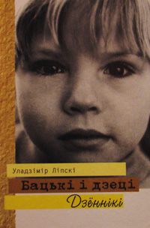
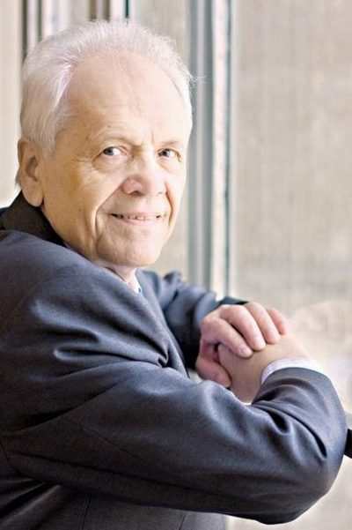
30 гадоў дзённікам «Бацькі і дзеці» (1995)
Вядомы беларускі пісьменнік, прэзідэнт Беларускага дзіцячага фонду прывёў мноства не проста цікавых — трагічных эпізодаў з цяжкага перабудовачнага жыцця дзяцей Беларусі. Яго дзённік многаму навучыць. Засцеражэ бацькоў-лятуноў, мацярок-зязюлькаў, падкажа добры учынак кіраўніку-выхавацелю. “П’яныя і сытыя бацькі-эгаісты, чые дзеці пакутуюць у дзетдамах, прачніцеся! Уладаўцы, не забудзьце просьбы дзетвары, асабліва сіроцкай” — такі высакародны матыў кніжкі. Для бацькоў любога ўзросту, для выхавацеляў, настаўнікаў, кіраўнікоў.
Уладзімір Сцяпанавіч Ліпскі (1940)

Slide 4


Slide 5

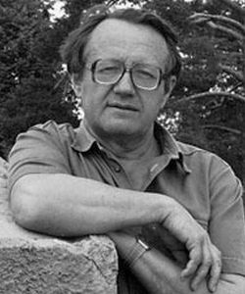
65 гадоў раману «Вайна пад стрэхамі» (1960)
Роман "Война под крышами" впервые опубликован в 1960 г. в журнале "Дружба народов", в основе его автобиографические события. Книга вышла в Минске в 1960 году, последнее издание было в 1995 году. Литературный образ Анны Михайловны Корзун, одной из главных героинь дилогии "Война под крышами" и "Сыновья уходят в бой", Алесь Адамович создавал, опираясь на жизненный опыт своей матери. Позже он отметил: "Если мне что и удалось в романе "Война под крышами", то это потому, что прежде эту книгу мать написала собственной жизнью". По сюжету дилогии в конце 1960-х гг. были сняты одноименные художественные фильмы (кинорежиссер Виктор Туров).
Алесь Адамовіч, сапр. Аляксандр Міхайлавіч Адамовіч (1927 – 1994)

Slide 6
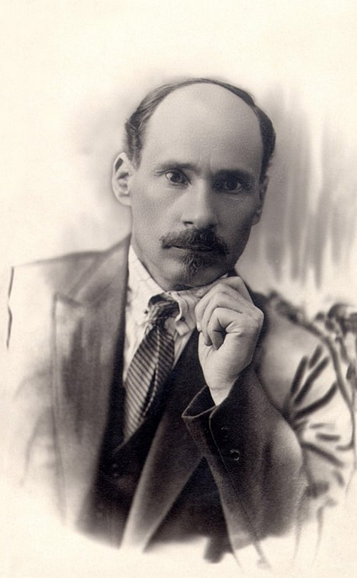
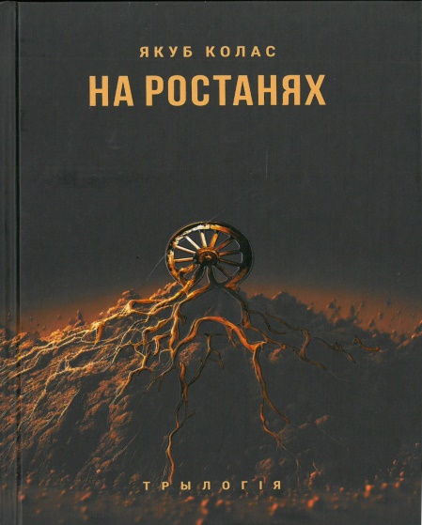
70 гадоў трылогіі «На ростанях» (1955)
Эпическая трилогия классика белорусской литературы Якуба Коласа, один из первых белорусских романов, который имел большое значение для развития этого жанра в белорусской литературе. Состоит из трех частей: «В полесской глуши», «В глубине Полесья» и «На перепутье». В этих работах изображается широкая картина жизни деревенской интеллигенции и трудового крестьянства начала XX века.
Якуб Колас, сапр. Канстанцін Міхайлавіч Міцкевіч (1882 – 1956)

